Slide 1
미니 프로젝트 II
2025-04-17 ~

Slide 2
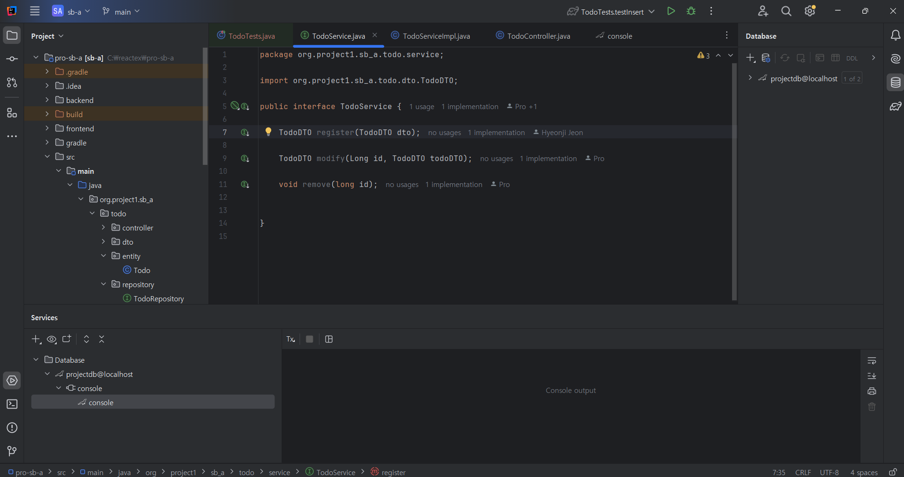
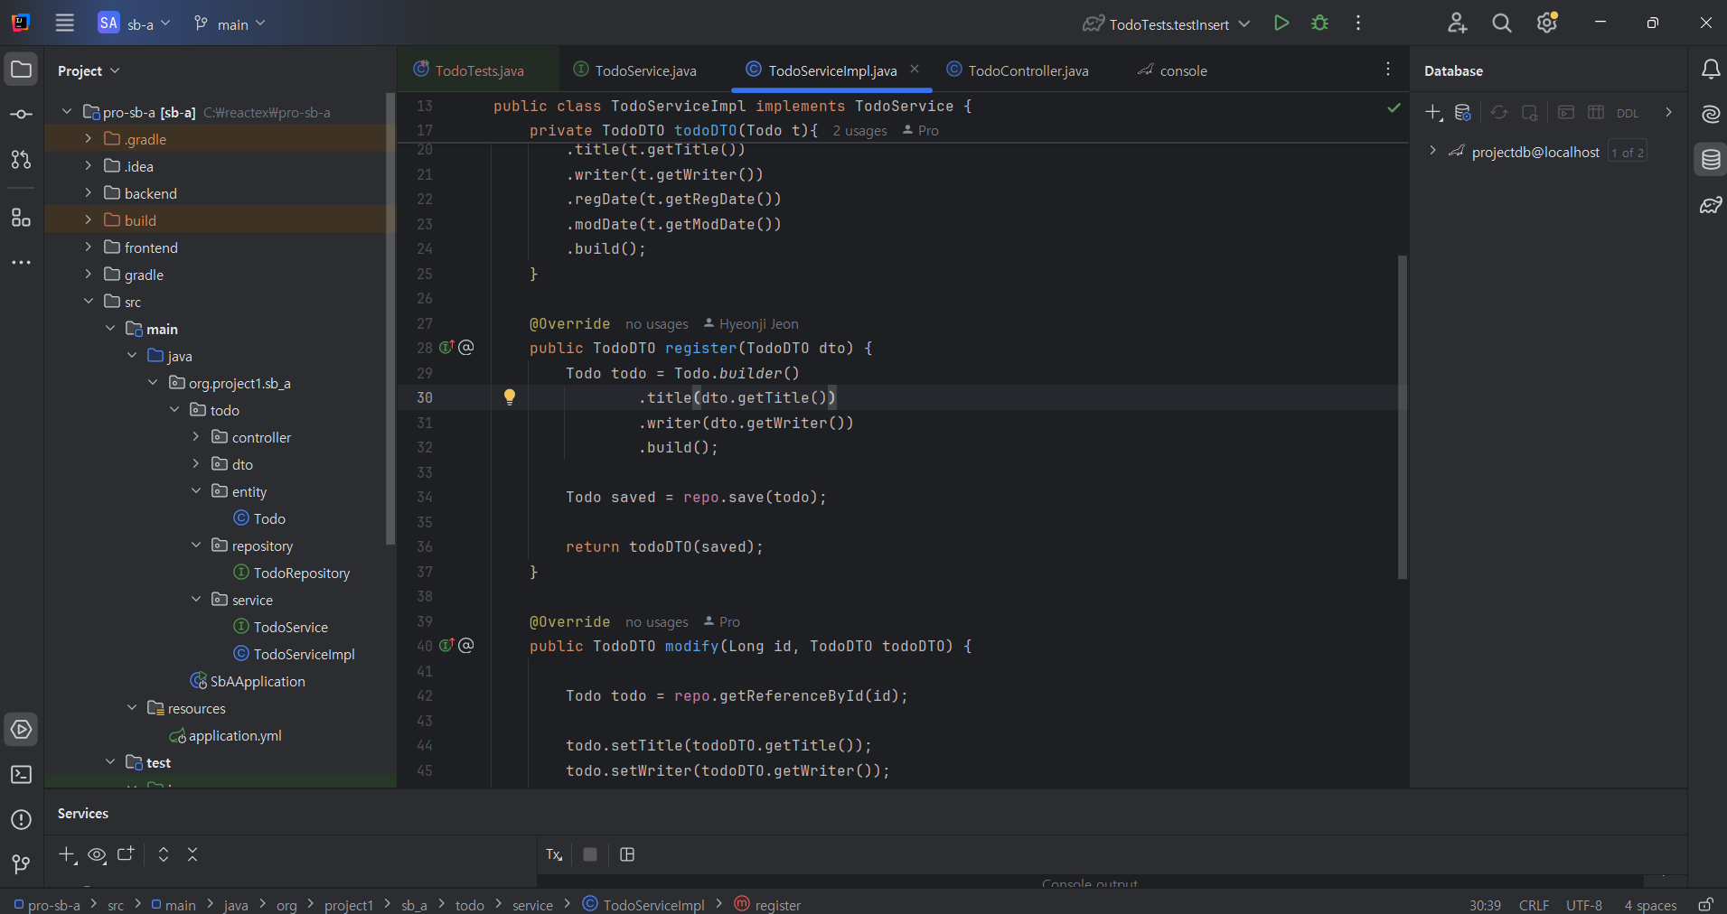
CRUD 중 create 담당
-> TodoDTO resister(TodoDTO dto);

Slide 3
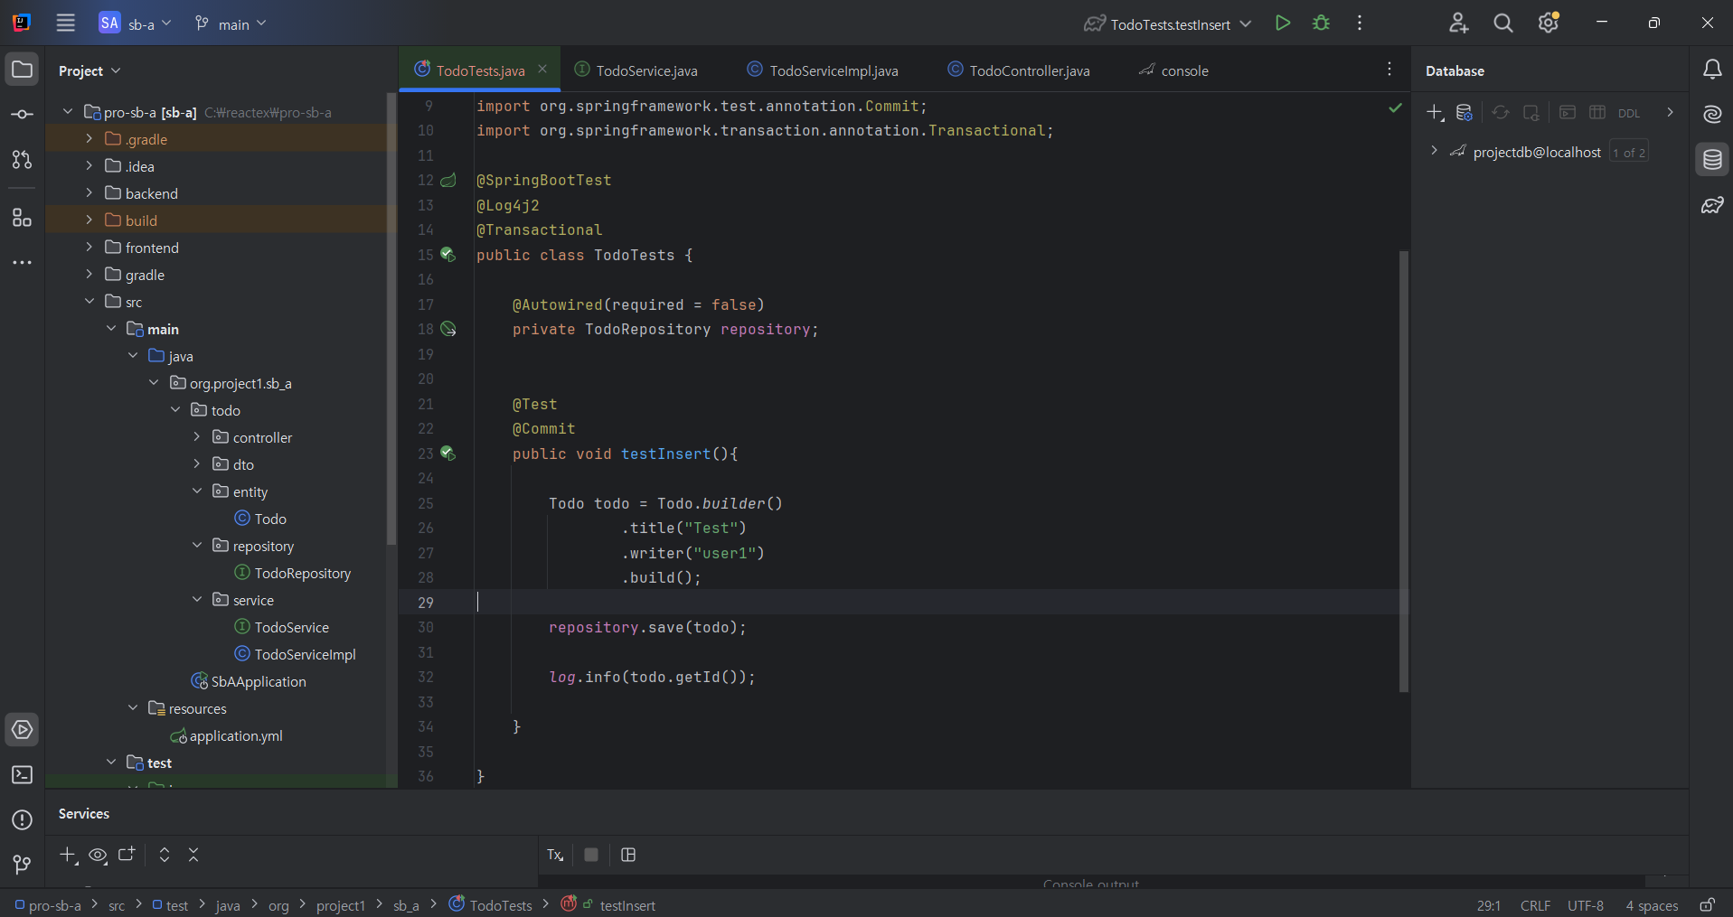
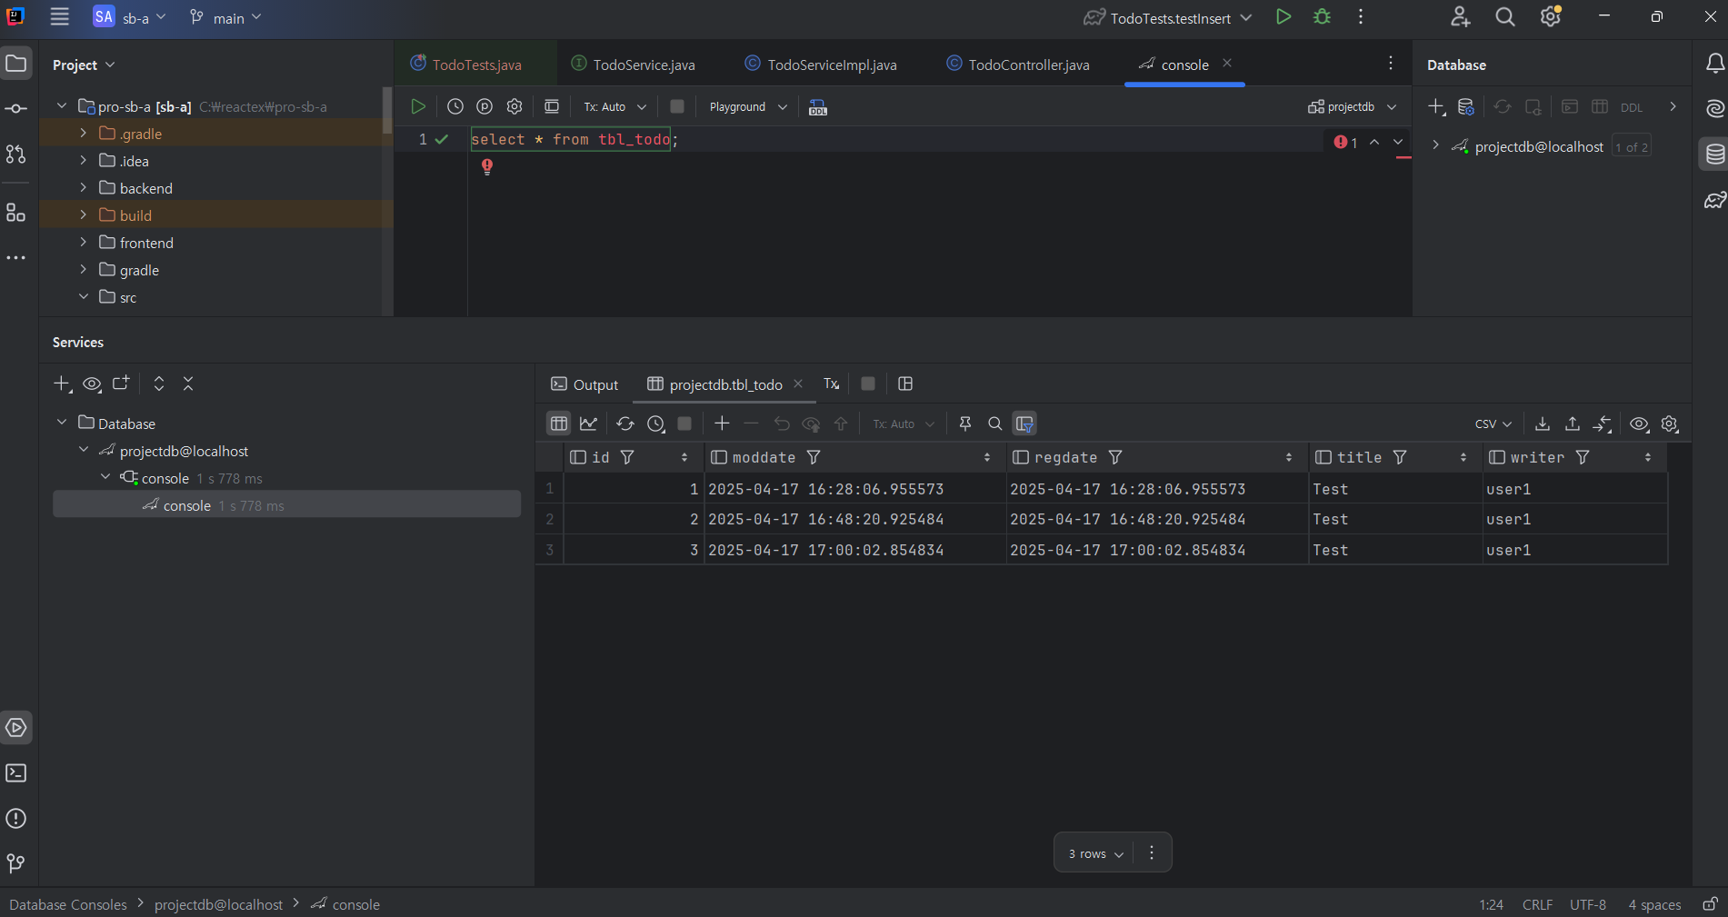
Test -> success !

